Slide 1
t
ra

Slide 2
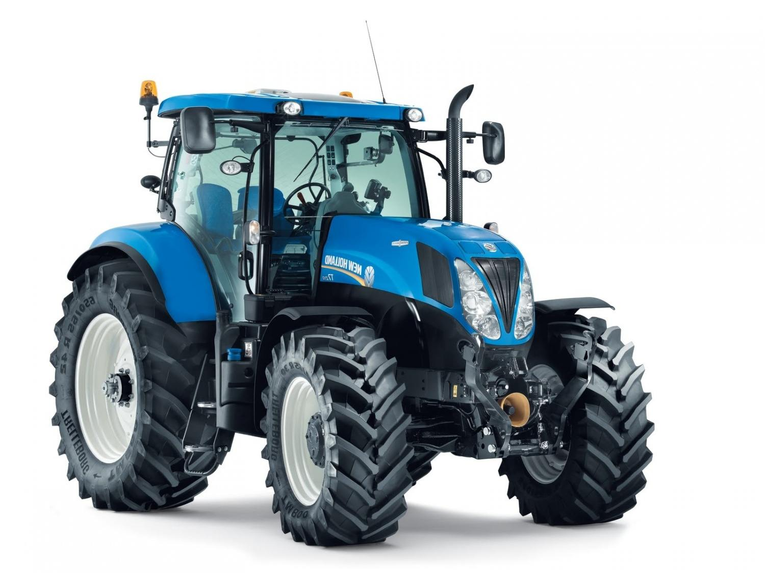
tracteur

Slide 3
t
ri

Slide 4
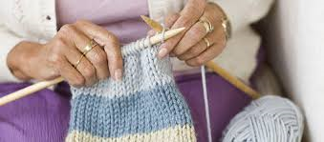
tricoter

Slide 5
t
re

Slide 6
quatre
44

Slide 7
t
ru

Slide 8
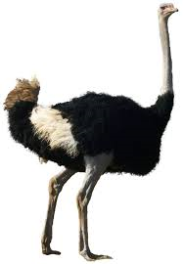
autruche

Slide 9
t
ro

Slide 10
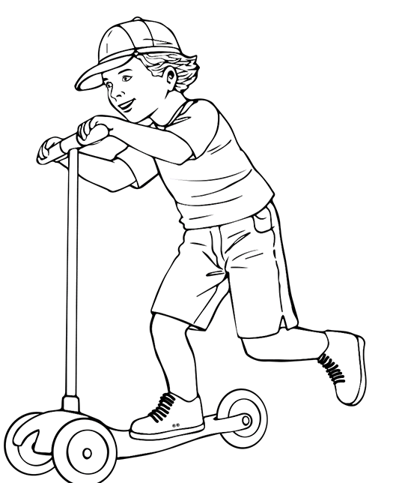
trottinette

Slide 11
ta
r

Slide 12
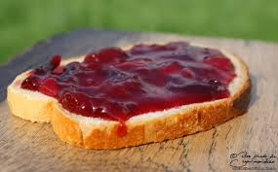
tartine

Slide 13
ti
r

Slide 14
le tir à l’arc

Slide 15
to
r

Slide 16
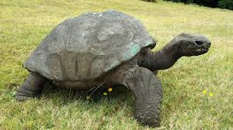
tortue

Slide 17
tu
r

Slide 18
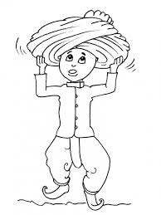
turban

